Slide 1
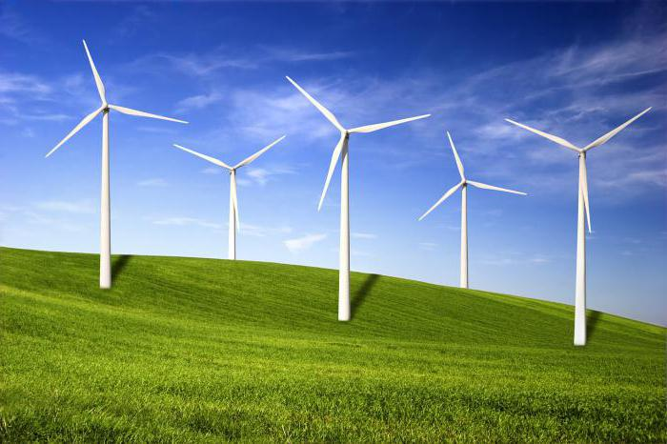
আজকের পাঠে সবাইকে স্বাগত জানাচ্ছি।

Slide 2
শিক্ষক পরিচিতি
পাঠ পরিচিতি
প্রমথেশ দত্ত
সহকারি শিক্ষক,
নশিওরপুর সরকারি প্রাথমিক বিদ্যালয়
বালাগঞ্জ, সিলেট।
মোবাইল নং-০১৭১৯-৮৪০৬৪৫
ইমেইলঃ promothesh2014@gmail.com
শ্রেণি- পঞ্চম,
বিষয়- প্রাথমিক বিজ্ঞান,
অধ্যায়- 5 (পদার্থ ও শক্তি),
পাঠের শিরোনাম- শক্তির রূপান্তর
সময়ঃ ৪০ মিনিট।

Slide 3
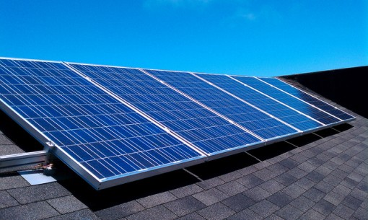
সূর্যের আলো সোলার প্যানেলের মাধ্যমে বিদ্যুতে রূপান্তরিত হচ্ছে।
অর্থাৎ শক্তির রূপান্তর ঘটছে।
ছবিতে কী কী দেখা যাচ্ছে?
সোলার প্যানেল
সূর্যের আলো

Slide 4
আজকের পাঠ
শক্তির রূপান্তর।

Slide 5
শিখনফল
শক্তির রূপান্তর ব্যাখ্যা করতে পারবে।

Slide 6
শক্তি কি?
কোন কিছু করার সামর্থই হলো শক্তি। আমরা সকল কাজেই শক্তি ব্যবহার করে থাকি।
পায়ে হেঁটে স্কুলে যেতে এবং সাইকেল চালাতে আমরা শক্তি ব্যবহার করে থাকি। খাবার রান্না করতে কিংবা কম্পিউটার চালাতে আমরা শক্তি ব্যবহার করি। গাড়ি চালাতে আমরা শক্তি ব্যবহার করে থাকি।

Slide 7
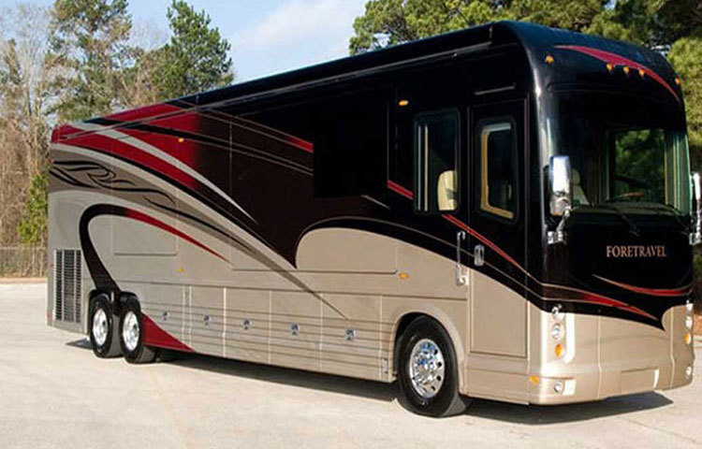
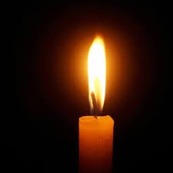
শক্তির বিভিন্ন রূপঃ
বিদ্যুৎ শক্তি
যান্ত্রিক শক্তি
আলোক শক্তি

Slide 8
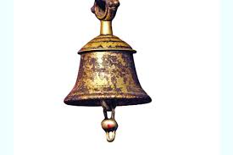
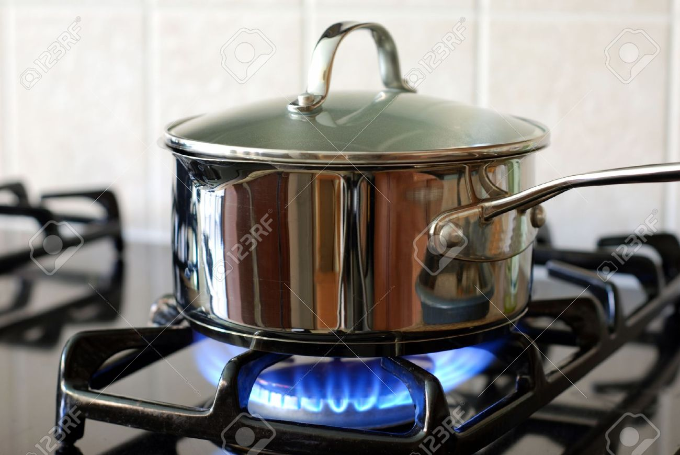
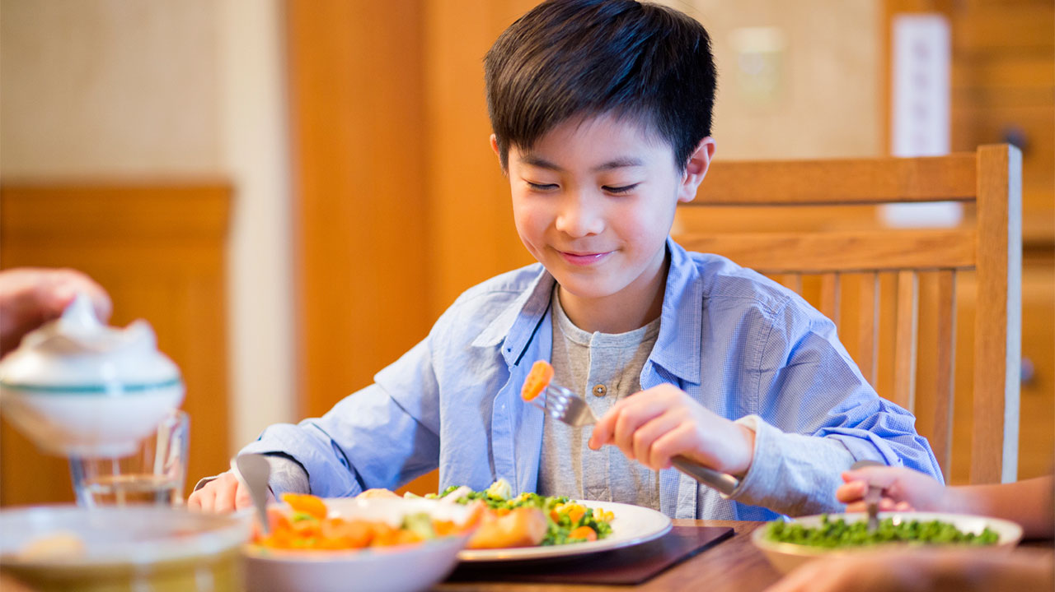
শব্দ শক্তি
তাপ শক্তি
রাসায়নিক শক্তি

Slide 9
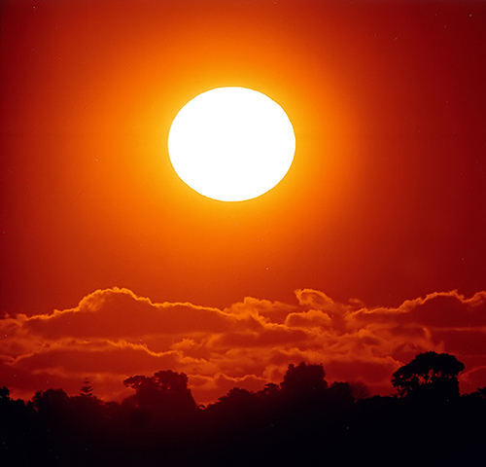
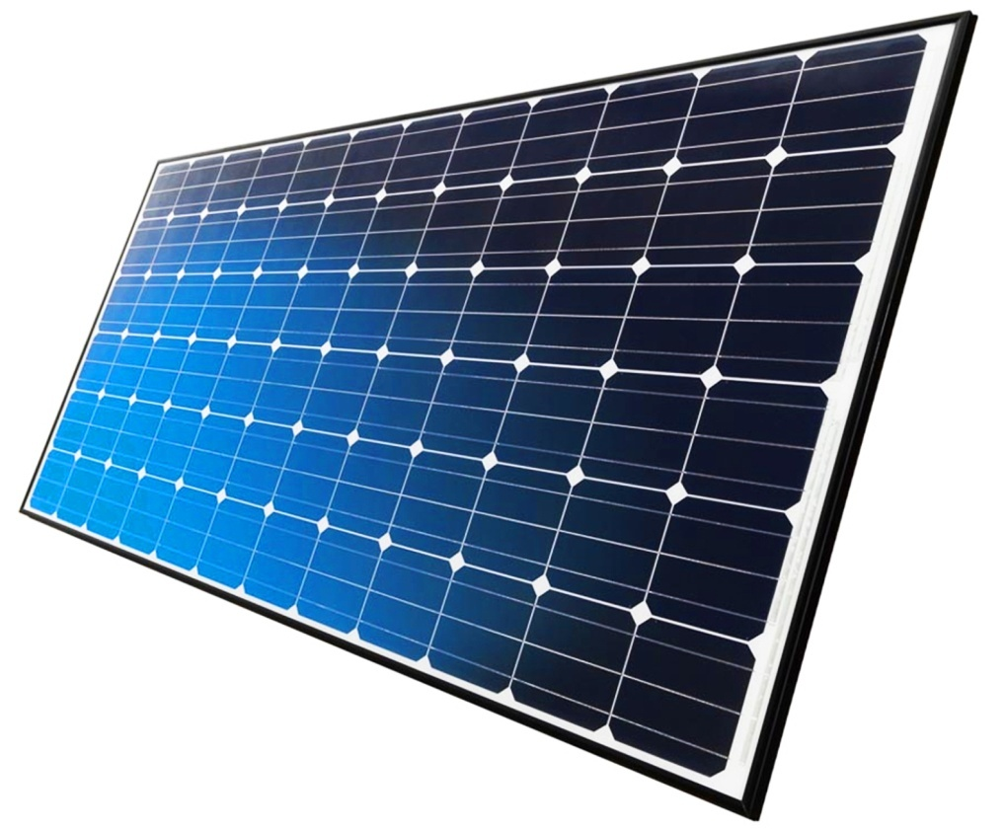
ছবিতে কী কী দেখা যাচ্ছে?
আলোক শক্তি →বিদ্যুৎ শক্তিতে রূপান্তরিত হচ্ছে।
সূর্যের আলো
সোলার প্যানেল

Slide 10
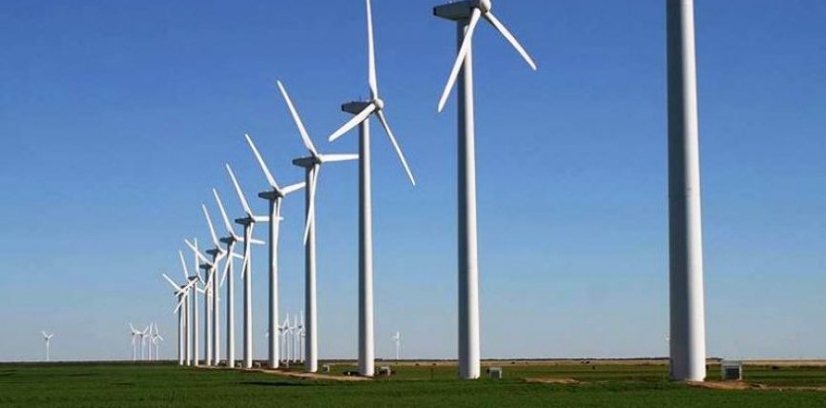
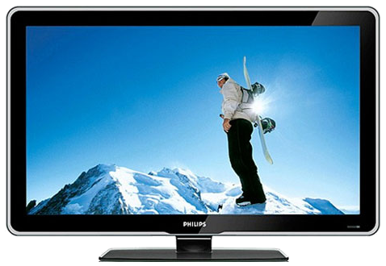
ছবিতে কী কী দেখা যাচ্ছে?
যান্ত্রিক শক্তি →আলো ও শব্দ শক্তিতে রূপান্তরিত হচ্ছে
বায়ু কল
টেলিভিশন

Slide 11
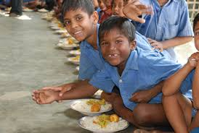
ছবিতে কী কী দেখা যাচ্ছে?
রাসায়নিক শক্তি →যান্ত্রিক শক্তিতে রূপান্তরিত হচ্ছে
খাবার
দৌড়াচ্ছে

Slide 12
একাকী কাজ
ছবিটি সম্পর্কে দুইটি বাক্য লিখ?

Slide 13
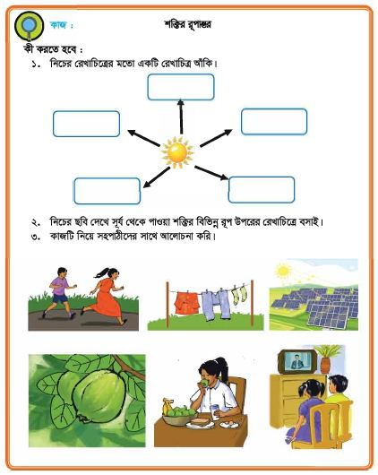
দলগত কাজ

Slide 14
পাঠ্য বই সংযোগ
তোমার প্রাথমিক বিজ্ঞান বইয়ের ৩২ নং পৃষ্ঠা খুলে মনযোগ সহকারে পড়।

Slide 15
মূল্যায়ন
সঠিক উত্তরটি খাতায় লেখঃ
(১)
তনু বায়ুর প্রবাহের সাহায্যে চরকা ঘুরাচ্ছে? এখানে বায়ু প্রবাহ কোন শক্তি হিসেবে কাজ করছে?
(ক) রাসায়নিক শক্তি
(খ) যান্ত্রিক শক্তি
(গ) আলোক শক্তি
(ঘ) শব্দ শক্তি
(২)
ইমা রেডিও শুনছে। এতে কোন ধরণের শক্তির রূপান্তর ঘটছে?
(ক) তাপ শক্তি →রাসায়নিক শক্তি
(খ) রাসায়নিক শক্তি- →যান্ত্রিক শক্তি
(গ) আলোক শক্তি→তাপ শক্তি
(ঘ) বিদ্যুৎ শক্তি →শব্দ শক্তিতে
(৩)
আমরা বাঁচার জন্য খাবার গ্রহণ করি। খাদ্যে কোন শক্তি বিদ্যমান?
(ক) আলোক শক্তি
(খ) রাসায়নিক শক্তি
(গ) যান্ত্রিক শক্তি
(ঘ) বিদ্যুৎ শক্তি
(৪)
আকাশে বিদ্যুৎ চমকাচ্ছে। এতে কোন ধরণের শক্তি কাজ করছে?
(ক) রাসায়নিক শক্তি
(খ) বিদ্যুৎ শক্তি
(গ) যান্ত্রিক শক্তি
(ঘ) তাপ শক্তি

Slide 16
সংক্ষিপ্ত প্রশ্নোত্তর
শক্তির রূপান্তর কাকে বলে?
সৌরশক্তি কী?
Notes:
স্টিগার ব্যবহার করা হয়েছে। উত্তর জানতে উত্তর বাটনে ক্লিক করুন।

Slide 17
আমাদের চারপাশে শক্তির রুপান্তরসমূহ খুঁজে বের করে তালিকা তৈরি কর।

Slide 18
সকলকে ধন্যবাদ
আজকের পাঠ এখানেই শেষ।

